Slide 1
Ориентировка в пространстве: слева-справа
Ярагина Марина Ивановна
учитель-дефектолог
МБДОУ № 90 «Хрусталик»
г. Северодвинск 2019 г.

Slide 2

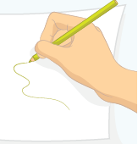
Ты какой рукой рисуешь?
левой
правой

Slide 3




В какую сторону бегут коты?

Slide 4
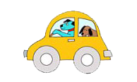
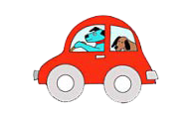
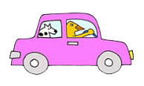
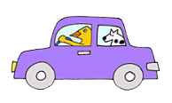
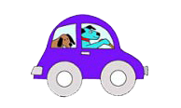
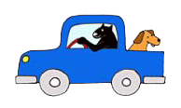
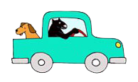
Какие машинки едут вправо?

Slide 5
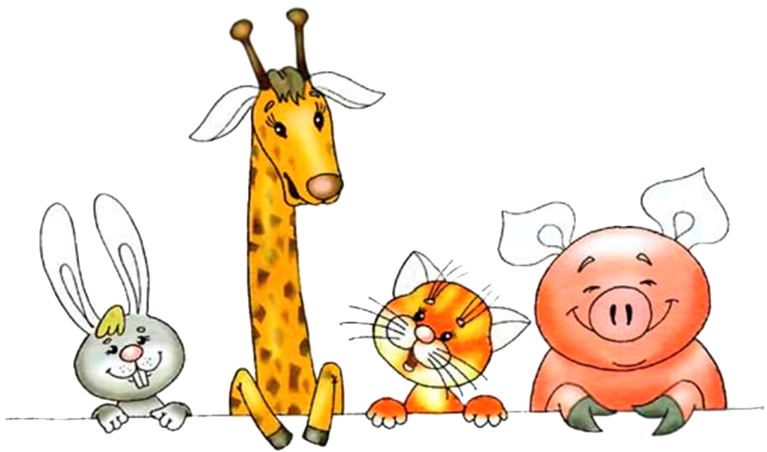
Кто слева от жирафа?

Slide 6
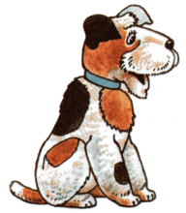
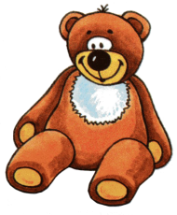

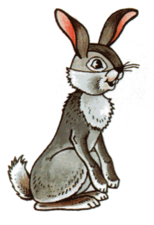
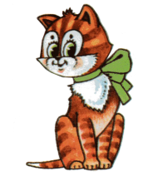
Кто сидит
слева вверху?

Slide 7
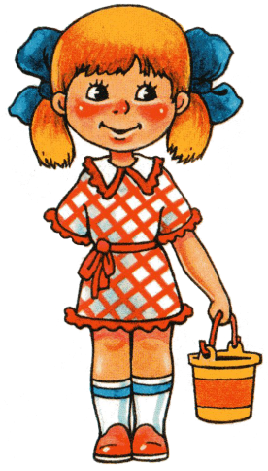


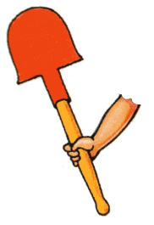
Что у девочки в правой руке?

Slide 8
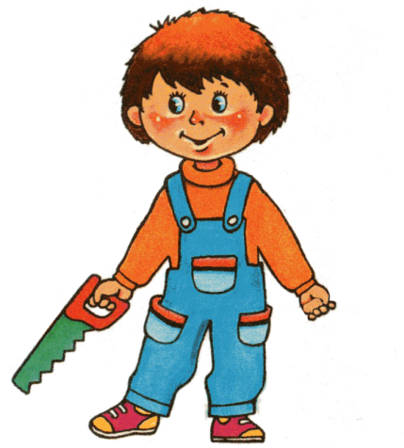



Что у мальчика в левой руке?
Что у мальчика в левой руке?
Что у мальчика в левой руке?

Slide 9
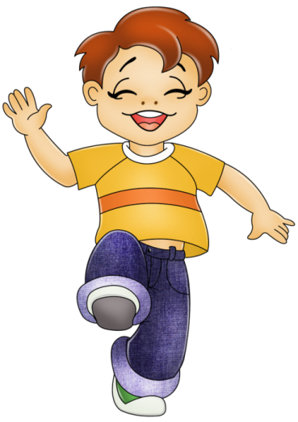

На какую руку села бабочка?

Slide 10

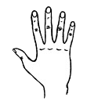
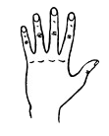

Какие браслетики
на левых руках?

Slide 11







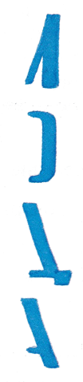






Добавь правые половинки букв и прочитай слова
1 2 3 4

Slide 12
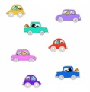

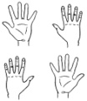


Список использованных источников
1. Богина Е.В. По обе стороны от… [задание «Половинки букв» - слайд № 11] – Издательский дом «Карапуз», 1995г.
2. Земцова О.Н. Вправо-влево, вверх-вниз [задания «Что в руке?» - слайды № 7, 8, задание «Кто сидит слева вверху» - слайд № 6] - ООО Издательская Группа «Азбука –Аттикус», 2011г.
3. Семенова М.А. Левое и правое [задание «Кто слева от жирафа» - слайд № 5] - ИД «Карапуз» № 1 2006г.
Электронные ресурсы:
4. Анимационные картинки кошек – слайд 3
https://go.mail.ru/search_images?src=go&rf=10390&sbmt=1552591583973&fm=1&q
5. Картинки – слайды № 2, 4
https://go.mail.ru/search_images?rf=10390&fm=1&q=детские%20картинки%20%20левая%20и
6. Картинка – слайд № 10
https://go.mail.ru/search_images?rf=10390&fm=1&q=детские%20картинки%20%20
7. Картинки – слайд № 9
https://go.mail.ru/search_images?src=go&fr=mailru&sbmt=1552498776894&fm=1&q=

